Slide 1
LENGUAJES DE BD Y USUARIOS DE DB
Universidad Panamericana
Contacto:
jmvelarde@up.edu.mx
0232610@up.edu.mx

Slide 2
DBMS
1
Data Base Management System

Slide 3
DBMS (Sistema Manejador de Base De Datos
El DBMS es un conjunto de programas que se encargan de manejar la creación y todos los accesos a las bases de datos.
Se compone de un lenguaje de definición de datos y de un lenguaje de manipulación de datos.

Slide 4
LENGUAJES DE BD
2
DDL/DML

Slide 5
LENGUAJES DE BD
Es un conjunto de programas que se encargan de manejar la creación y todos los accesos a las bases de datos.
Existen 2 tipos de lenguajes que son:
El lenguaje de definición de datos (DDL)
El lenguaje de manipulación de datos (DML)
El Lenguaje de Consulta Estructurado (SQL)

Slide 6
El lenguaje de definición de datos (DDL)
Es utilizado para describir todas las estructuras de información y los programas que se usan para construir, actualizar e introducir la información que contiene una base de datos.
El DDL permite al administrador de la base especificar los elementos de datos que la integran , su estructura y las relaciones que existen entre ellos, las reglas de integridad, los controles a efectuar antes de autorizar el acceso a la base.

Slide 7
DDL – Instrucciones Básicas
CREATE
Este comando crea un objeto dentro de la base de datos. Puede ser una tabla, vista, índice, trigger, función, procedimiento o cualquier otro objeto que el motor soporte.

Slide 8
DDL – Instrucciones Básicas
ALTER
Este comando permite modificar la estructura de un objeto. Se pueden agregar/quitar campos a una tabla, modificar el tipo de un campo, agregar/quitar índices a una tabla, etc.

Slide 9
DDL – Instrucciones Básicas
DROP
Este comando permite eliminar un objeto de base de datos.

Slide 10
El lenguaje de manipulación de datos (DML)
Es utilizado para escribir programas que crean, actualizan y extraen información de las bases de datos. Siempre de acuerdo con las especificaciones y las normas de seguridad dictadas por al administrador.
Un lenguaje de manipulación de datos es un lenguaje que permite a los usuarios acceder o manipular los datos organizados mediante un modelo de datos apropiado.

Slide 11
Elementos del lenguaje de manipulación de datos
INSERT Una sentencia INSERT de SQL agrega uno o más registros a una (y sólo una) tabla en una base de datos relacional.

Slide 12
Elementos del lenguaje de manipulación de datos
UPDATE Una sentencia UPDATE de SQL es utilizada para modificar los valores de un conjunto de registros existentes en una tabla.

Slide 13
Elementos del lenguaje de manipulación de datos
DELETE Una sentencia DELETE de SQL borra uno o más registros existentes en una tabla.

Slide 14
El Lenguaje de Consulta Estructurado (SQL)
Es un lenguaje declarativo de acceso a bases de datos relacionales que permite especificar diversos tipos de operaciones sobre las mismas. Una de sus características es el manejo del álgebra y el cálculo relacional permitiendo lanzar consultas con el fin de recuperar información de interés de una base de datos, de una forma sencilla.

Slide 15
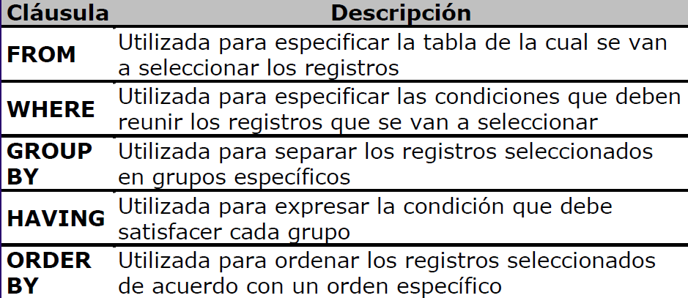
Elementos del lenguaje de manipulación de datos
Cláusulas Las cláusulas son condiciones de modificación utilizadas para definir los datos que desea seleccionar o manipular.

Slide 16
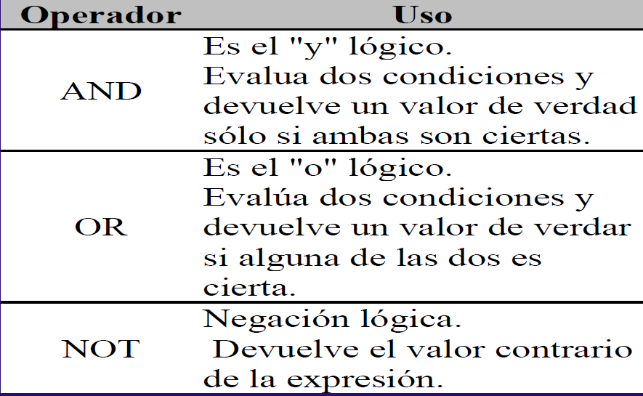
Operadores lógicos de sql

Slide 17
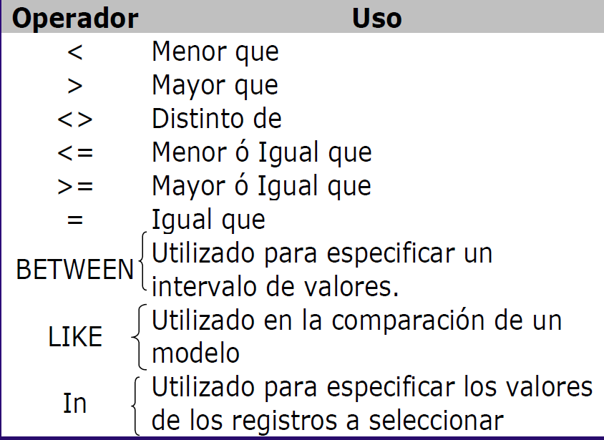
Operadores de Comparación

Slide 18
USUARIOS Y ADMINISTRADORES
3

Slide 19
USUARIOS
Las usuarios de una base de datos pueden clasificarse en diferentes roles:
Usuarios con diferentes niveles de acceso.
Administrador(es) de Base de Datos.

Slide 20
Tipos de Usuarios.
Usuarios normales: Usuarios no sofisticados, que interactúan con el sistema mediante la ejecución de programas específicos escritos por otras personas. Normalmente la interfaz consiste en formularios e informes generados.

Slide 21
Tipos de Usuarios.
Programadores de aplicaciones: Profesionales informáticos que escriben los programas de aplicación que utilizan los usuarios. Para ello se suelen usar lenguajes convencionales, entornos de herramientas de desarrollo rápido de aplicaciones

Slide 22
Tipos de Usuarios.
Usuarios sofisticados: Interactúan con el sistema sin usar aplicaciones específicas, usando directamente el lenguaje de consultas. Los analistas de datos que utilizan consultas para explotar los datos en la base de datos entran en esta categoría.

Slide 23
Administrador de BD
Es aquel profesional que administra las tecnologías de la información y la comunicación, siendo responsable de los aspectos técnicos, tecnológicos, científicos, inteligencia de negocios y legales de bases de datos, así como encargado de la calidad de datos.

Slide 24
Tareas Administrador BD
Modelado de Datos y Diseño de Base de Datos
Auditoria y Seguridad
Integración con aplicaciones
Resguardo y recuperación de datos
Inteligencia de negocios y almacenamiento de datos
Administración de cambios
Asegurar la alta disponibilidad
Protección de Datos

Slide 25
Tareas Administrador BD
Optimización del rendimiento
Gestión de entornos de prueba
Balanceo de carga
Instalación y configuración del hardware
Archivar datos

Slide 26
Gracias!
Alguna Pregunta?

